Slide 1
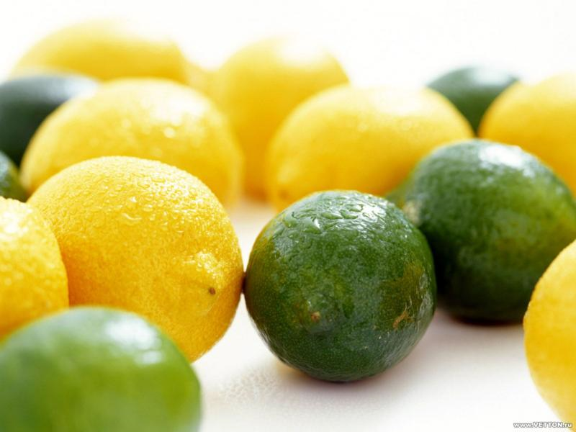
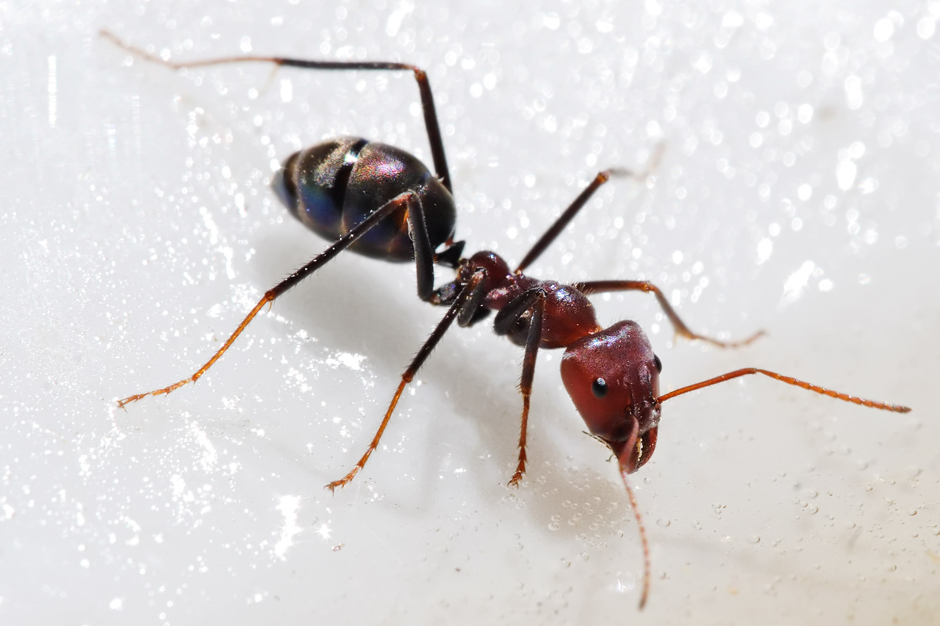
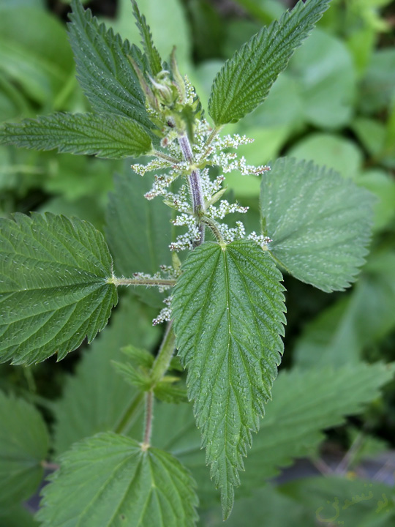

Slide 2
Кислоты
Классификация, химические свойства и получение

Slide 3
Классификация кислот
Одноосновные: HCl, HMnO₄, HI
Двухосновные: H₂S, H₂SO₄
Многоосновные:H₃PO₄
Кислородсодержащие: HMnO₄, H₂SO₄ H₃PO₄
Бескислородные: HCl, HI, H₂S

Slide 4
Взаимодействие кислот с металлами
2HCl+Zn=ZnCl₂+H₂
H₂SO₄+Zn=ZnSO₄+H₂
2H₃PO₄+3Mg=Mg₃(PO₄)₂+3H₂

Slide 5
Взаимодействие кислот с основаниями
HCl + NaOH=NaCl+H2O
H₂SO₄+2NaOH=Na₂SO₄+2H₂O
2H₃PO₄+3Ca(OH)₂=Ca₃(PO₄)₂+6H₂O

